Slide 1
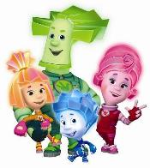
Засідання творчої групи
вчителів інформатики
міста Луцька
09.03.2016р.

Slide 2
Логічні задачі
№2
Віктор, Роман, Юрій і Сергій зайняли на математичній олімпіаді перші чотири місця. Коли їх запитали про розподіл місць, вони дали три такі відповіді: 1) Сергій - перше, Роман - друге; 2) Сергій - друге, Віктор - третє; 3) Юрій - друге, Віктор - четверте. Як розподілилися місця, якщо в кожній відповіді тільки одне твердження істинне?
Відповідь: 1 Сергій, 2. Юрій, 3. Віктор, 4. Роман

Slide 3
№3
У Івана, Петрика, Михайла й Тараса різні тварини: кішка, собака, рибка, пташка. У Петрика – тварина, яку можна погладити, у Тараса – тварина з чотирма лапами, у Михайла – пташка, у Петрика й Івана немає кішки. У кого яка тварина?
Відповідь: у Івана – рибка, у Петрика – собака, у Михайла – пташка, у Тараса – кішка.
Відповідь: 4522,

Slide 4
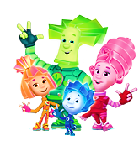
№5
Троє друзів – Саша, Діма і Микита – пішли в ліс за грибами. Причому кожен з них пішов разом зі своєю сестрою. Імена дівчат: Галя, Оленка, Оля. Хлопці швидко наповнили свої кошики і стали допомагати дівчаткам. Назвіть ім’я сестри кожного з хлопців, якщо виявилось, що жоден з них не клав гриби в кошик своєї сестри. Діма поклав декілька грибів в кошик Галі, Саша – декілька грибів в кошик Галі і Олі.
 | Галя | Оленка | Оля
Саша |  | так
Діма |  |  | так
Микита | так

Slide 5
№13
У папці «Нова папка 3» знаходиться 9 файлів різної величини: 313 Мб, 76 Мб, 365 Мб, 349 Мб, 170 Мб, 75 Мб, 96 Мб та два файли по 291 Мб. На яку найменшу кількість дисків можна записати ці файли при умові, що місткість диску до 700 Мб.

Slide 6
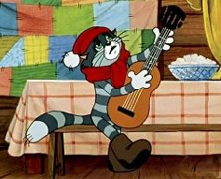
№14
Дядько Федір зібрався їхати до батьків в гості і попросив у кота Матроскина 4 л простоквашинського молока. А в Матроскина лише 2 порожніх бідона: трилітровий і п'ятилітровий. І восьмилітрове відро, наповнене молоком. Як Матроскину відлити 4 літри молока за допомогою наявних посудин?
Розв’язання
Переливаємо з восьмилітрового відра 5 літрів молока в п'ятилітрове. Переливаємо з п'ятилітрового бідона 3 літри в трилітровий бідон. Переливаємо їх тепер у восьмилітрове відро. Отже, тепер трилітрове відро порожнє, у восьмилітровому 6 літрів молока, а в п'ятилітровому - 2 літри молока. Переливаємо 2 літри молока з п'ятилітрового бідона в трилітровий, а потім наливаємо 5 літрів з восьмилітрового відра в п'ятилітровий бідон. Тепер у восьмилітровому 1 літр молока, в п'ятилітровому - 5, а в трилітровому - 2 літри молока. Доливаємо трилітровий бідон з п'ятилітрового і переливаємо ці 3 літри у восьмилітрове відро. У восьмилітровому відрі стали 4 літри, так само, як і в п'ятилітровому бідоні.
Крок | 1 | 2 | 3 | 4 | 5 | 6 | 7 | 8
8 л | 8 | 3 | 3 | 6 | 6 | 1 | 1 | 4
3 л | 0 | 0 | 3 | 0 | 2 | 2 | 3 | 0
5 л | 0 | 5 | 2 | 2 | 0 | 5 | 4 | 4

Slide 7
№15

Slide 8
№17
Відгадай число від 1 до 28,якщо в його запису немає цифр 1, 5, 7, крім того, воно непарне і не длиться на 3.
Відповідь. Це число 23.

Slide 9
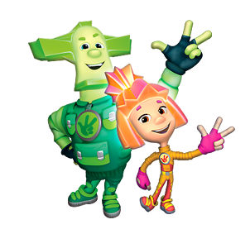
№23
У сім’ї троє дітей. Тоні вдвічі більше років, ніж буде Галі тоді, коли Жені виповниться стільки ж років, скільки Тоні зараз. Хто з них найстарший, хто найменший, хто середній за віком?
Відповідь: Тоня, Женя, Галя.

Slide 10
Влітку діти одного з будинків міста Львова вирішили влаштувати концерт для мешканців інших будинків. Всі вони жили на різних поверхах і підготували різні номери під час концерту. Мишкові дісталася роль фокусника. Дитина, яка під час концерту була клоуном, мешкає на першому поверсі. Хлопчика, який співав, звати не Василем, а на четвертому поверсі проживає не Лесик. Оселя Мишка не на другому поверсі. Квартира Ігоря не на третьому поверсі, і під час концерту він не був клоуном. Василь не живе на першому поверсі. Хлопчик, який співав, не мешкає на другому поверсі. Лесик - коли не вмів танцювати. Визнач роль, яку виконував кожний і хлопчик під час концерту, та поверх, на якому він мешкає.
За допомогою кругів Ейлера покажи у прямокутнику співвідношення між обсягами наступних понять:
А - вовки
В - ведмеді
С - мавпи
D - тварини
Е - мешканці зоопарку
2. На подвір'ї граються хлопчик і дівчинка.
Я дівчинка, - повідомляє дитина з ведмедиком у руках. - А ти?
А я хлопчик, - відповідає дитина у джинсах.
Якщо принаймні один із дітей каже неправду, то хто з них хлопчик, а хто - дівчинка?
№26

Slide 11
Microsoft Word
№2

Slide 12
№3

Slide 13
№5

Slide 14
№10

Slide 15
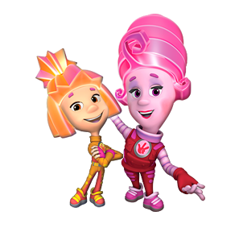
№13

Slide 16
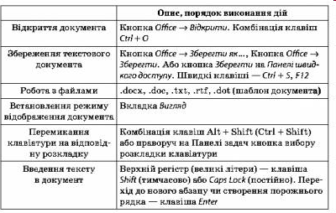
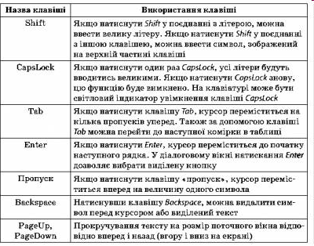
№14
З’єднайте відповідні комірки таблиці.

Slide 17
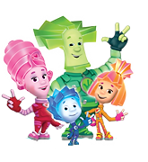
№15

Slide 18
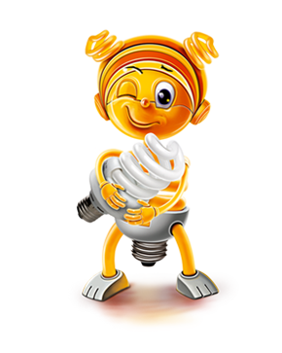
№17
Які з перелічених об’єктів не входять до складу Меню програми у вікні програми WordPad?
Файл
Палітра
Вид
Вставка
Таблиця
Формат
Відповідь. ______________________

Slide 19
№23
1. Хто такий «редактор»?
2. Для чого призначений текстовий редактор?
3. Виправ помилки (якщо вони є) у правилах введення тексту:
Між словами завжди ставиться не лише один пропуск.
Перед розділовими знаками пропуск не ставиться.
Дефіс у словах вводиться без пропусків.
Перед тире і після нього не завжди ставиться пропуск.
Клавішу Enter треба натискати тільки в тому разі, коли потрібно
почати новий абзац.
4. Як можна змінити абзац на сторінці:
А) перемістити лівий бігунок;
Б) натиснути клавішу Enter
В) перемістити правий бігунок;

Slide 20
№26

Slide 21
Кодування
№3
2.На першому малюнку зображено число 3254, на другому – 2430. Яке число зображено на третьому малюнку?

Slide 22
№5
Відповідь: 4522,

Slide 23
№10

Slide 24
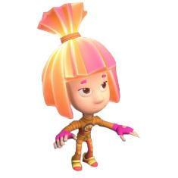
№10

Slide 25
№13

Slide 26
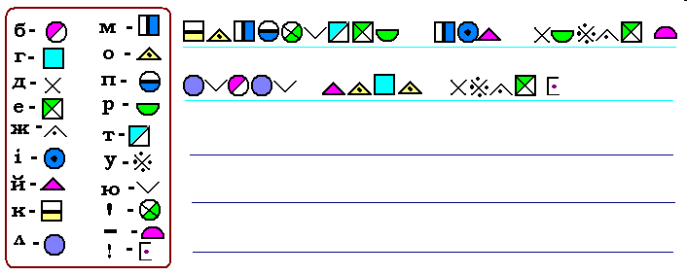
№14
У вигляді геометричних фігур записано речення. Розшифруй його за допомогою коду, який наведено в прямокутнику.
Ком'пютер мій друже -
люблю його дуже!

Slide 27
№15

Slide 28
№17

Slide 29
№23

Slide 30
Практичне завдання
№2

Slide 31
№3
Створити малюнок, на якому зображено море фоном і в ньому плаває дайвер між рибками.

Slide 32
№10

Slide 33
№13

Slide 34
№14
Створити анімацію, на якій котик буде бігати від краю сцени до краю, змінювати свій вигляд та колір.
На сцені повинні змінюватися фони та колір фонів.

Slide 35
№15

Slide 36
№17
Склади алгоритм, у якому виконавець Рудий кіт зробить100 кроків до виконавця Піфа і скаже такі слова: «Привіт! Як справи?». Піф має відповісти: «Привіт! Дякую, в мене все добре!»

Slide 37
№23

Slide 38
№26

